Slide 1
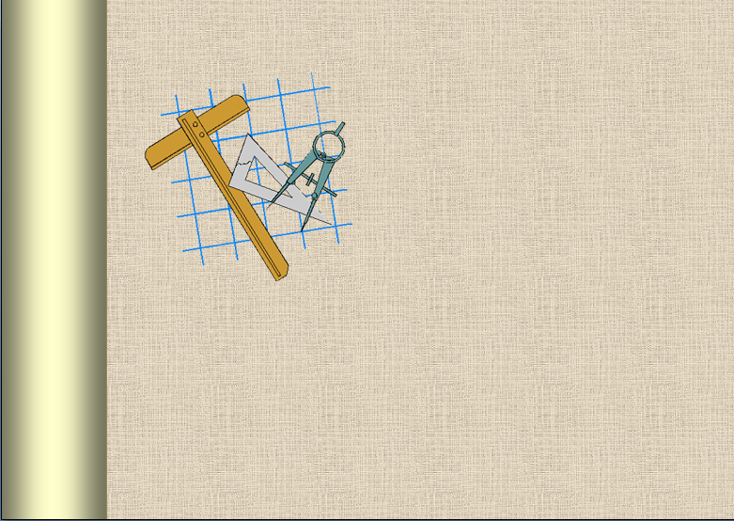
Тема урока:
Признаки параллельности прямых

Slide 2

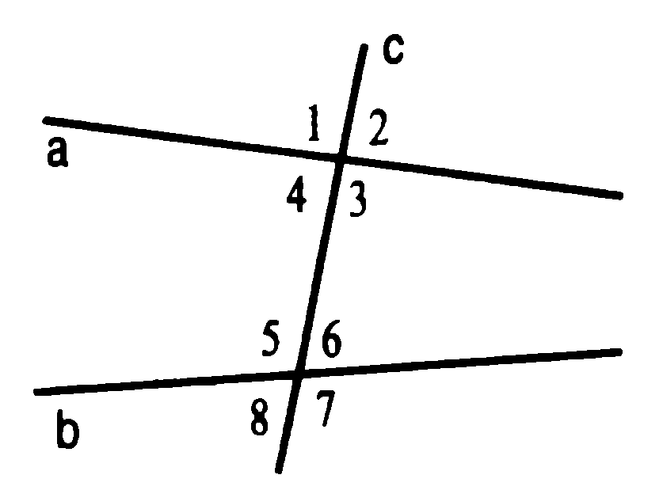
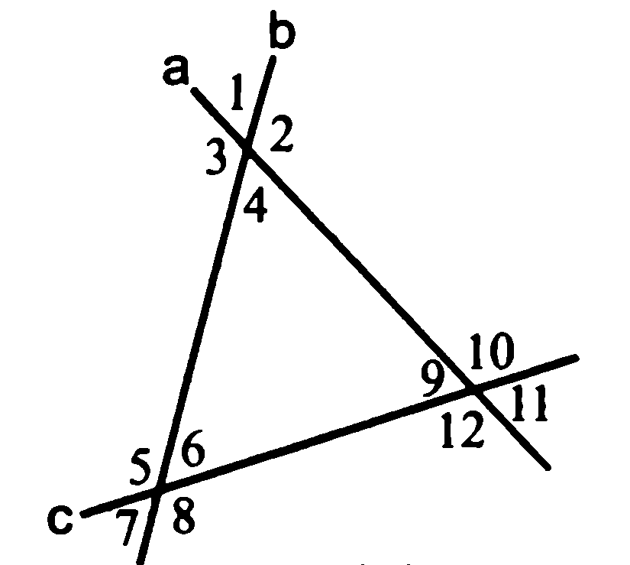
Углы, полученные при пересечении двух прямых секущей
c – секущая по отношению к прямым a и b
∠3 и ∠5; ∠4 и ∠6 – накрест лежащие углы
∠4 и ∠5; ∠3 и ∠6 – односторонние углы
∠1 и ∠5; ∠2 и ∠6; ∠4 и ∠8; ∠3 и ∠7 – соответственные углы
Назовите накрест лежащие углы при прямых a и b и секущей с.
Назовите односторонние углы при прямых b и с и секущей a.
Назовите соответственные углы при прямых a и с и секущей b.

Slide 3
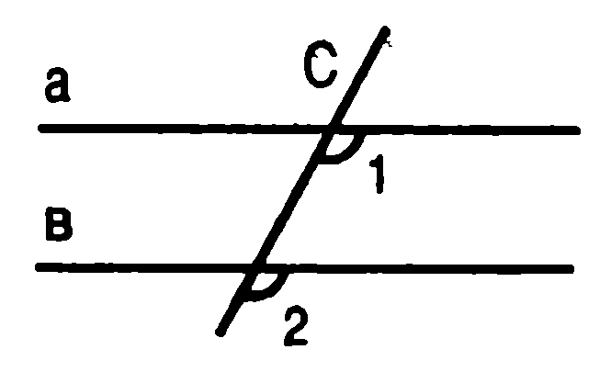
Признаки параллельности прямых
Если при пересечении двух прямых секущей накрест лежащие углы равны, то прямые параллельны
Вариант 1
Две прямые пересечены третьей так, что соответственные углы равны. Докажите, что прямые параллельны.
Вариант 2
Две прямые пересечены третьей так, что сумма односторонних углов равна 180°. Докажите, что прямые параллельны.
Если при пересечении двух прямых секущей соответственные углы равны, то прямые параллельны
Если при пересечении двух прямых секущей сумма односторонних углов равна 180°, то прямые параллельны

Slide 4
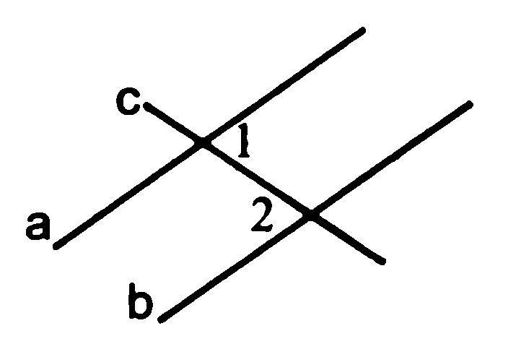
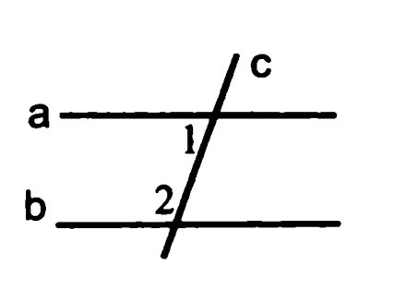
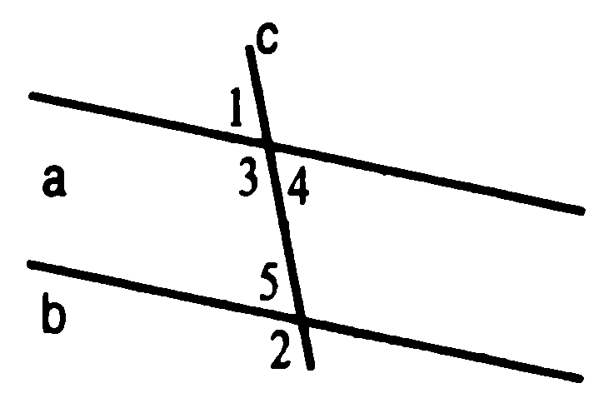
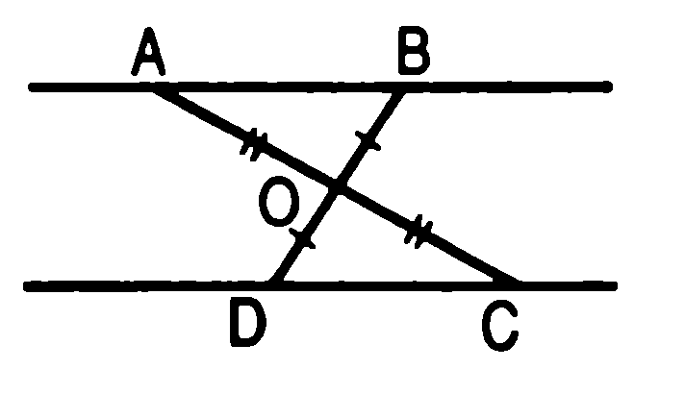
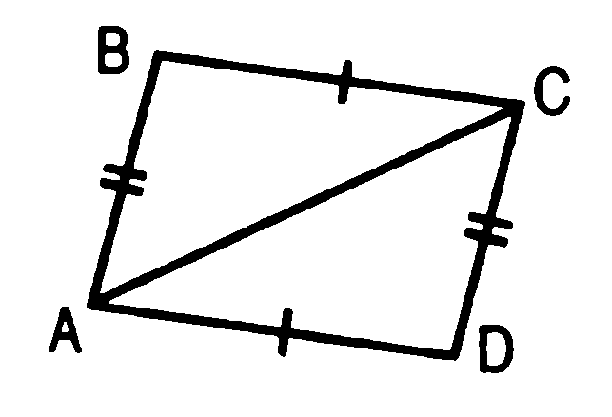
Закрепление изученного
1
2
3
Дано: ∠1=32°, ∠2=32°
Доказать: a||b
Дано: ∠1=48°, ∠2=132°
Доказать: a||b
Дано: ∠1=47°, ∠2=133°
Доказать: a||b
4
5
Доказать: AB||CD
Доказать: AB||CD, BC||AD

Slide 5
Домашнее задание
Параграфы 24, 25, вопросы 1-5 в конце главы, № 186, 187
Учить признак, связанный с накрест лежащими углами, с доказательством!

